Slide 1



PERATURAN KPK NO. 7 TAHUN 2016
Tentang
Tata Cara Pendaftaran, Pengumuman, dan Pemeriksaan LHKPN
(Sebagai Pengganti KEP 07/KPK/02/2005
Tentang Tata Cara Pendaftaran, Pengumuman Dan Pemeriksaan LHKPN)

Slide 2
KEPUTUSAN GUBERNUR JAWA TENGAH NOMOR 700/10 TAHUN 2017 tentang
WAJIB LAPOR HARTA KEKAYAAN PENYELENGGARA NEGARA DI LINGKUNGAN PEMERINTAH PROVINSI JAWA TENGAH
Pejabat Eselon I, Eselon II, Eselon III, dan Eselon IV di lingkungan Pemerintah Provinsi Jawa Tengah.
Dewan Komisaris, Dewan Direksi, dan Dewan Pengawas Badan Usaha Milik Daerah/ Perusahaan Daerah Provinsi Jawa Tengah.
Pejabat Fungsional Auditor, Pejabat Fungsional Pengawas Penyelenggara Urusan Pemerintahan di Daerah (P2UPD), dan Pejabat Fungsional Auditor Kepegawaian pada Inspektorat Provinsi Jawa Tengah.
Kepala Sekolah Menengah Atas/ Sekolah Menengah Kejuruan/ Sekolah Luar Biasa Negeri di Pemerintah Provinsi Jawa Tengah.

Slide 3

E-LHKPN
Daftar seluruh harta kekayaan Penyelenggara Negara (beserta pasangan dan anak yang masih menjadi tanggungan) yang dituangkan di dalam Aplikasi e-LHKPN yang ditetapkan oleh KPK.

Slide 4
Manfaat pelaporan harta
Penanaman sifat keterbukaan dan tanggung jawab;
Penyediaan sarana kontrol masyarakat;
Kerapihan administrasi dokumen harta;
Menghindari fitnah.
Menguji Integritas para Calon Penyelenggara Negara maupun Penyelenggara Negara

Slide 5
Latar Belakang Perubahan
Kebutuhan Pengelolaan Pendaftaran, Pengumuman dan Pemeriksaan secara Efisien dan Efektif
1
2
Perkembangan Teknologi dan Tuntutan Zaman

Slide 6
PRINSIP DASAR
3
JENIS FORMULIR
Mudah
Memudahkan wajib lapor menyampaikan lhkpn.
PRINSIP DASAR
Murah
Mempercepat proses dan mengurangi biaya.
PERATURAN KPK
No. 07 / 2016
Manfaat
Memberikan manfaat bagi semua pihak.

Slide 7
Perubahan Tata Cara
Pendaftaran dan Pengumuman
WAKTU PENYAMPAIAN
JENIS FORMULIR
MEDIA PENGUMUMAN
JENIS FORMULIR
JENIS FORMULIR

Slide 8
1. Waktu Penyampaian LHKPN
KEP 07/2005
Pertama kali menjabat
Mutasi/promosi
Pensiun
Per 2 tahun dalam jabatan yang sama
Sewaktu-waktu utk kepentingan pemeriksaan
PERKOM-07/2016
Pertama kali menjabat
Berakhir masa jabatan/pensiun
Pengangkatan kembali sebagai PN setelah berakhir masa jabatan/pensiun
Periodik setahun sekali

Slide 9
Jangka Waktu Penyampaian LHKPN
KEP-07/2005
Penyampaian LHKPN mengikuti perubahan jabatan
Batas waktu penyampaian paling lambat 2 (dua) bulan setelah mengalami perubahan jabatan
PER KPK-07/2016
Saat Penyampaian LHKPN Berdasarkan Periode Perubahan Jabatan (Pelaporan Khusus):
Saat penyampaian LHKPN pada saat pertama kali menjabat atau pensiun
Batas waktu penyampaian paling lambat 3 (tiga) bulan setelah menjabat atau pensiun
Saat Penyampaian LHKPN Berdasarkan Periode Berkala (Pelaporan Periodik):
Saat penyampaian LHKPN setiap setahun sekali
Batas waktu penyampaian paling lambat pada 31 Maret tahun berikutnya
JENIS FORMULIR

Slide 10
Posisi Harta Yang Dilaporkan
JENIS FORMULIR
KEP-07/2005
Periode posisi harta yang dilaporkan sesuai dengan periode perubahan jabatan
Posisi Harta Saat Menjabat Pertama kali
Posisi Harta saat memangku jabatan baru/Pensiun
s.d
PERKOM-07/2016
Periode posisi harta yang dilaporkan menggunakan kombinasi periode perubahan jabatan dan periode berkala
Posisi harta saat menjabat pertama kali
Posisi harta setiap Per 31 Des pada tahun berjalan
Posisi harta saat berakhir jabatan sebagai PN/Pensiun
s.d
s.d

Slide 11
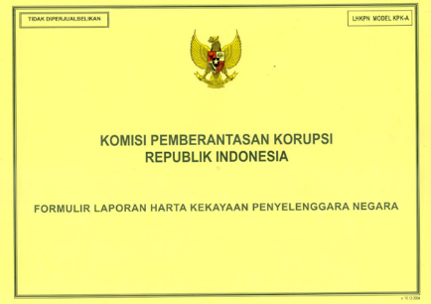

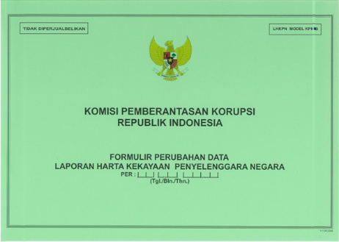
2. Jenis Formulir
KEP-07/2005
PER KPK 07/2016
FORMULIR MODEL KPK-A : LAPOR PERTAMA KALI
HANYA SATU FORMULIR
FORMULIR MODEL KPK-B : UNTUK LAPOR SELANJUTNYA

Slide 12
Dokumen Pendukung Isian LHKPN Yang Harus Dilengkapi
KEP-07/2005 :
PKPK 07/2016
Fotokopi:
KTP / KK
NPWP
SK Jabatan
Pasfoto Keluarga
Sertifikat Tanah dan SPPT PBB
BPKB atau STNK
Dokumen kepemilikan usaha
dokumen kepemilikan rekening bank
dokumen kepemilikan asuransi
dokumen kepemilikan surga
dokumen hutang
Dokumen piutang
Slip Penghasilan
Dokumen lainnya
Fotokopi:
Dokumen kepemilikan harta pada Lembaga Keuangan (Surat berharga, Asuransi, Perbankan)

Slide 13
3. Pengumuman Harta Kekayaan PN
Dan Medianya
KEP-07/2005 :
BN/TBN RI
Website KPK
Papan Pengumuman Instansi
Koran Harian Nasional
PERATURAN KPK-07/2016
Media Pengumuman KPK;
Media Pengumuman Resmi Instansi, dan/atau;
Surat Kabar yang memiliki peredaran nasional.

Slide 14
Surat Edaran Nomor SE: 08/01/10/2016
Tanggal 26 Oktober 2016
Tentang:
Petunjuk Teknis Penyampaian dan Pengelolaan LHKPN Setelah diberlakukannya PKPK Nomor 07/2016 Tentang Tata Cara Pendaftaran, Pengumuman dan Pemeriksaan Harta Kekayaan Penyelenggara Negara
2016
KOMISI PEMBERANTASAN KORUPSI RI

Slide 15
Batas Waktu Masa Transisi Dalam PKPK 07/2016
Tentang Pendaftaran, Pengumuman dan Pemeriksaan Harta Kekayaan Penyelenggara Negara
1 Juli 2016
Transisi Selama Satu Tahun
1 Juli 2017
PKPK 07/2016 Diberlakukan (Bertahap)
PKPK 07/2016 Wajib Diberlakukan
Secara Penuh
Pelaksanaan
PKPK 07/2016
Pengumuman
Pemeriksaan
Pelaksanaan
PKPK 07/2016
Pendaftaran
Pemeriksaan
Pengumuman

Slide 16
Saat Berlakunya Formulir LHKPN Baru dan e-LHKPN
Surat Edaran Nomor SE: 08/01/10/2016 Tanggal 26 Oktober 2016 Tentang:
Petunjuk Teknis Penyampaian dan Pengelolaan LHKPN Setelah diberlakukannya PKPK Nomor 07/2016 Tentang Tata Cara Pendaftaran, Pengumuman dan Pemeriksaan Harta Kekayaan Penyelenggara Negara
TMT 1 Januari 2017
Pemberlakuan Formulir LHKPN Baru dan e-LHKPN

Slide 17
Mekanisme Penyampaian LHKPN
Terhitung Sejak 1 Januari 2017
Bagi Wajib LHKPN yang Baru Diangkat/Pensiun
Bagi Wajib LHKPN mengalami perubahan Jabatan/Update 2 Tahunan
Form LHKPN
Format Baru
Posisi Harta
Harta yang dimiliki per tanggal pelaporan
Batas Akhir Penyerahan LHKPN
3 Bulan sejak diangkat/pensiun
Form LHKPN
Format Baru
Posisi Harta
Harta yang dimiliki per 31 Desember 2017
Batas Akhir Penyerahan LHKPN
31 Maret 2018

Slide 18
Mekanisme Pengelolaan LHKPN
Terhitung Sejak 1 Januari 2017
LEMBAGA/INSTANSI
KPK
JENIS FORMULIR
PENERBITAN/HARMONISASI PERATURAN INTERNAL,
dengan Pokok Substansi,
antara lain:
Pendampingan Terhadap Lembaga/Instansi
Paling Lambat:
30 Juni 2017
1. Ruang Lingkup Wajib LHKPN
2. Prinsip Pelaporan Harta Kekayaan
(Saat Munculnya Kewajiban LHKPN, Periode Posisi Harta)
3. Cara Penyampaian LHKPN
5. Membentuk Unit Pengelolaan LHKPN
6. Media Pengumuman Harta Kekayaan
7. Bentuk dan Jenis Sanksi Administratif
4. Batas Waktu Akhir Penyerahan LHKPN

Slide 19
PERAN KLOP
Reviuw Peraturan/ketentuan Wajib Lapor
Pendampingan Pengisian / e-Filing
Pemberian Imbalan/sanksi
Update Data Wajib Lapor
Monitoring Kepatuhan
Melalui:
www.elhkpn.kpk.go.id

Slide 20
Langkah-Langkah Penggunaan e-LHKPN
Mengisi dan menyampaikan formulir registrasi e-filling
Aktifasi akun
Mengisi LHKPN
Mengirimkan LHKPN via elektronik
Mengirimkan surat kuasa via pos

Slide 21
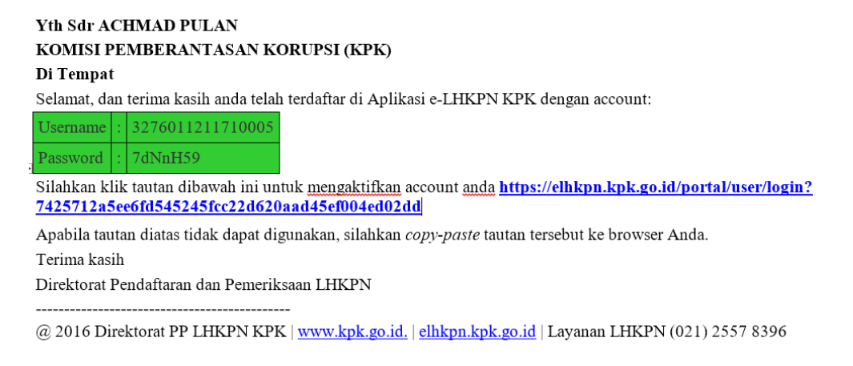

Slide 22
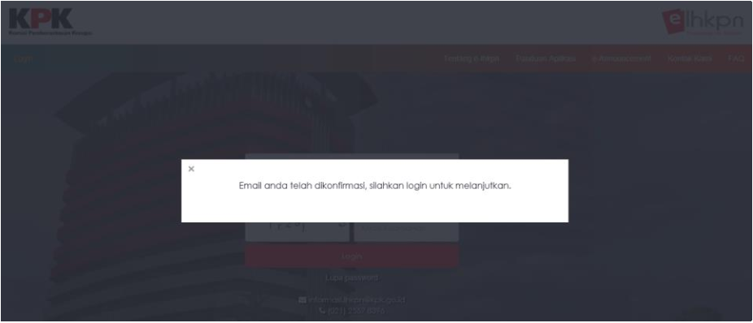

Slide 23
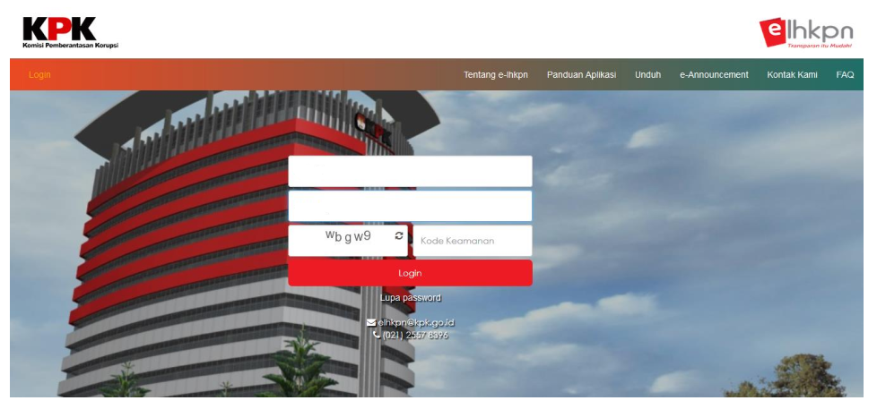

Slide 24
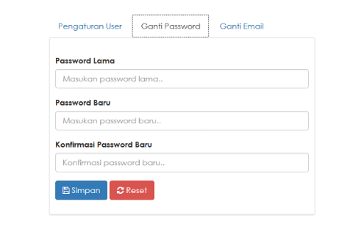

Slide 25
Selesai
LHKPN
Setiap AKHIR MARET

